Slide 1
Hand Geometry Recognition
NGUYỄN VĂN GIANG - 1011073
NGUYỄN HOÀN - 1011075
LÊ MINH QUANG - 1012064
HOÀNG XUÂN THẢO - 1011087

Slide 2
Nội dung trình bày
Giới thiệu
Lược sử - Ứng dụng
Hướng tiếp cận
Demo

Slide 3
Giới thiệu

Slide 4
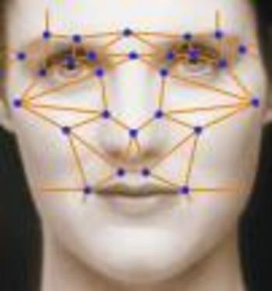
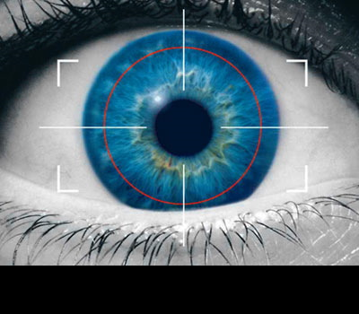
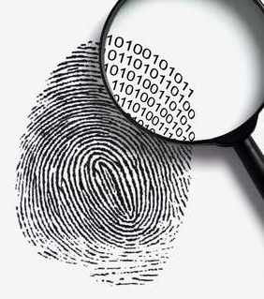
Giới thiệu
Face recognition
Iris recognition
Fingerprint recognition
Biometric

Slide 5
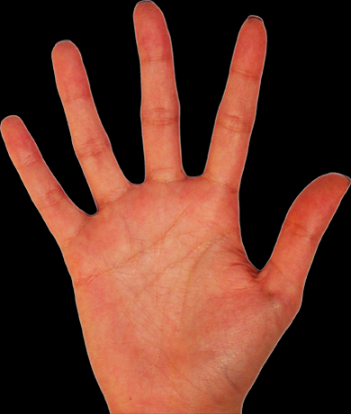
Giới thiệu
Nhận diện bàn tay (hand biometric)
Chiều dài các ngón tay
Vị trí các khớp ngón tay
Hình dạng và kích thước lòng bàn tay

Slide 6
Giới thiệu
Source: Kresimir Delac and Mislav Grgic, "A survey of biometric recognition methods," 2004.

Slide 7
Giới thiệu
Ưu điểm:
Dữ liệu lưu trữ không quá lớn
Ít ảnh hưởng bởi các yếu tố ngoại cảnh
Dễ sử dụng và thân thiện với người dùng
Xử lý nhanh
Dễ dàng tích hợp vào hệ thống đã tồn tại
Tỉ lệ thất bại thấp khi đăng ký và chứng thực

Slide 8
Giới thiệu
Khó khăn:
Người dùng chưa được huấn luyện tốt
Vị trí đặt máy đọc không thích hợp
Ánh sáng trực tiếp hoặc quá sáng
Người dùng có đeo nhẫn có hạt đá
Các băng bó, biến dạng của bàn tay (như bị mất ngón tay, …)

Slide 9
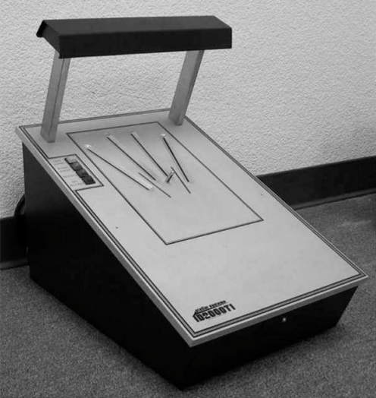
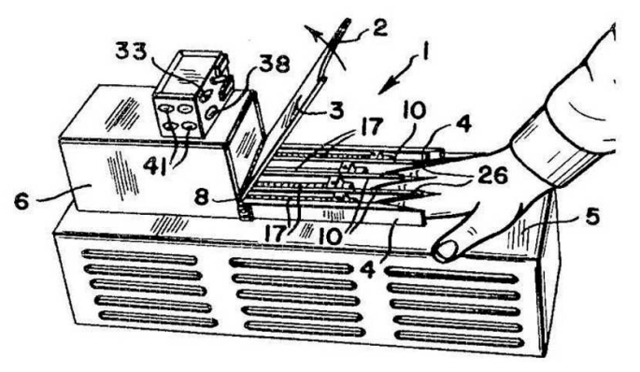
Lược sử
1960: Robert Miller: Kích cỡ của bàn tay rất đa dạng
Mô hình thiết bị nhận dạng bàn tay đầu tiên
Thiết bị nhận dạng bàn tay thương mại đầu tiên

Slide 10
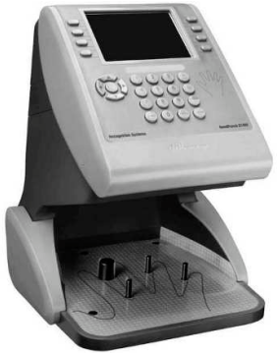
Lược sử
1986: Các hệ thống được cộng tác và thương mại hóa trên nhiều lĩnh vực nhằm giảm chi phí phát triển, sản xuất. VD: Tập đoàn Recognition System LLC
GT400

Slide 11
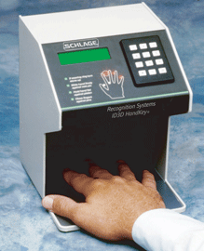
Lược sử
Máy II3D:
Mô hình 3 chiều
Mô phỏng Card Reader, có thể kết hợp ứng dụng Door Open, Logging Printer
Quan trọng: Giá rẻ
Chiếc ID3D
Notes:
Cuộc cách mạng” đối với máy nhận dạng bàn tay => Làm phổ biến máy nhận dạng

Slide 12
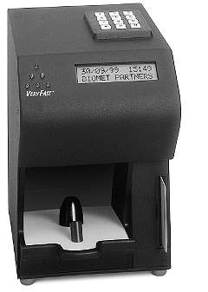
Lược sử
1992: Biomet Partners - Máy nhận dạng 2 ngón tay dựa trên nhận dạng bàn tay
Nhanh: <1s
Hỗ trợ cả tay trái và phải
50 triệu người dùng đăng ký
Source: http://www.biomet.ch/products.htm

Slide 13
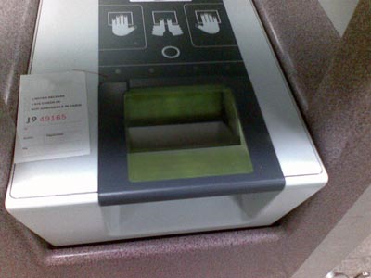
Ứng dụng
Hệ thống cửa ra vào: máy II3D
Hệ thống ghi nhận thời gian: thẻ chấm công
Sân bay quốc tế Kuwait

Slide 14
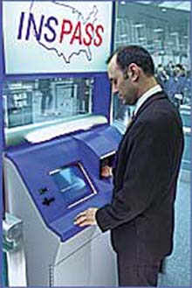
Ứng dụng
Hệ thống INSPASS:
Notes:
Immigration and Naturalization Service Passenger Accelerated Service System

Slide 15
Hướng tiếp cận
Tổng quan
CSDL
Mẫu sinh trắc học
Thu mẫu
Xử lý
So khớp
Điều chỉnh
Ra quyết định

Slide 16
Hướng tiếp cận
Tổng quan
CSDL
Mẫu sinh trắc học
Thu mẫu
Xử lý
So khớp
Điều chỉnh
Ra quyết định

Slide 17
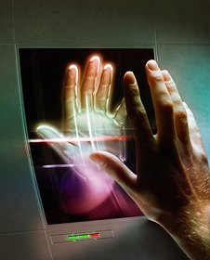
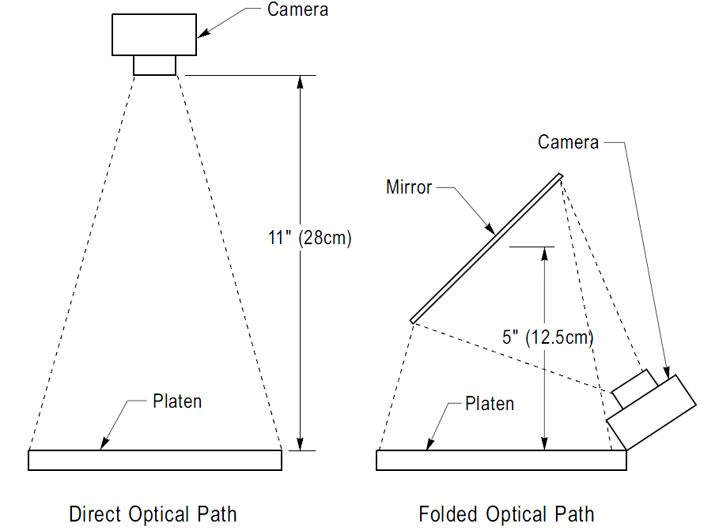
Hướng tiếp cận
Tổng quan – Thu mẫu
Source: http://www.questbiometrics.com/hand-scanning.html
Source: Hand geometry based verification

Slide 18
Hướng tiếp cận
Tổng quan
CSDL
Mẫu sinh trắc học
Thu mẫu
Xử lý
So khớp
Điều chỉnh
Ra quyết định

Slide 19
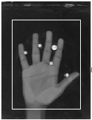
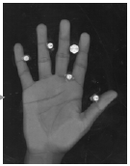
Hướng tiếp cận
Tổng quan – Xử lý
Source: Person Identification based on Palm and Hand Geometry
Notes:
grayscale

Slide 20
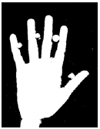

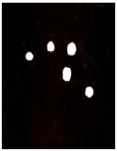
Hướng tiếp cận
Tổng quan – Xử lý
Source: Person Identification based on Palm and Hand Geometry
Notes:
Binary + remove peg

Slide 21
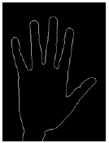
Hướng tiếp cận
Tổng quan – Xử lý
Source: Person Identification based on Palm and Hand Geometry
Notes:
grayscale

Slide 22
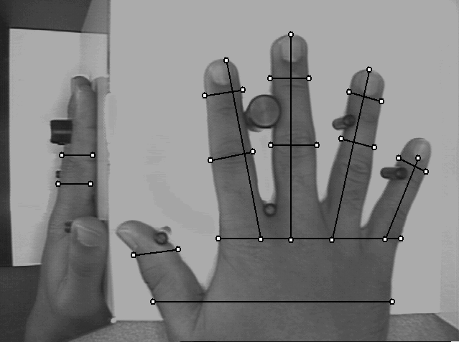
Hướng tiếp cận
Tổng quan – Xử lý
Source: http://www.cse.msu.edu/biometrics/hand_proto.html

Slide 23
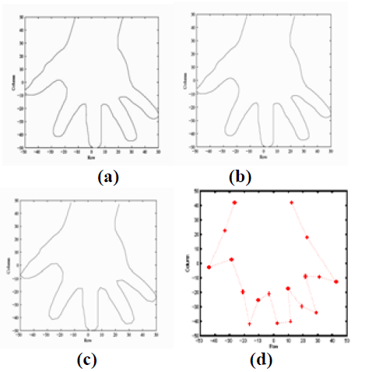
Hướng tiếp cận
Tổng quan – Xử lý
Source: Biometric verification using contour-based hand geometry and palmprint texture

Slide 24
Hướng tiếp cận
Tổng quan
CSDL
Mẫu sinh trắc học
Thu mẫu
Xử lý
So khớp
Điều chỉnh
Ra quyết định

Slide 25
Hướng tiếp cận
Tổng quan – So khớp
So khớp 2 vector
Các độ đo khoảng cách (Euclide, …)
Các phương pháp khác (Correlation, Principal Component Analysis)

Slide 26
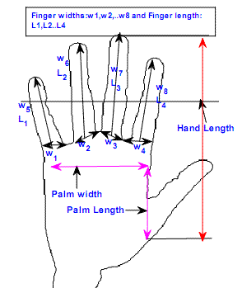
Hướng tiếp cận
Các phương pháp rút trích đặc trưng

Slide 27
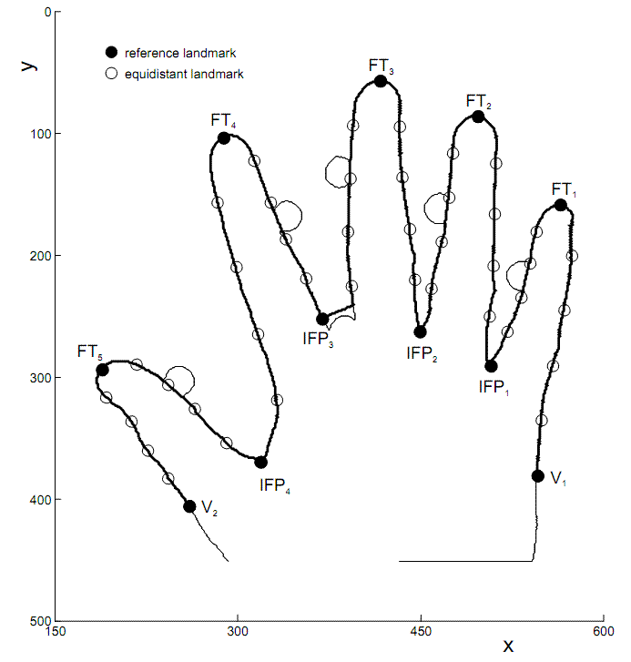
Hướng tiếp cận
Các phương pháp rút trích đặc trưng

Slide 28
Hướng tiếp cận
Tiền xử lý
Thu thập
Loại bỏ nền
Xây dựng vector đặc trưng
Nhị phân hóa
Xác định biên
Rút trích
đặc trưng

Slide 29
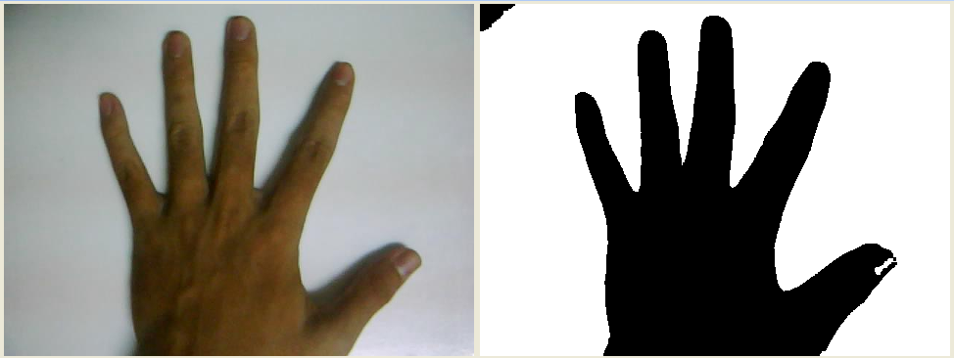
Hướng tiếp cận

Slide 30
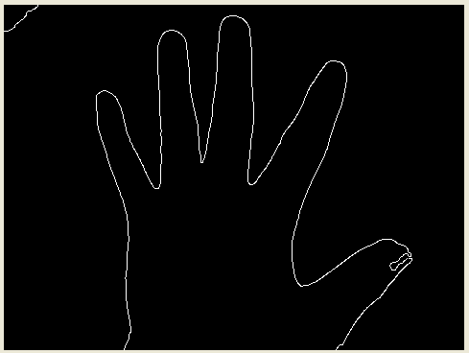
Hướng tiếp cận

Slide 31
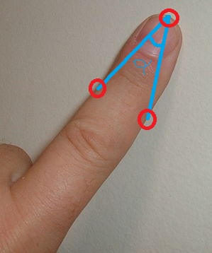
Hướng tiếp cận
Xác định ứng viên cho ngón tay

Slide 32
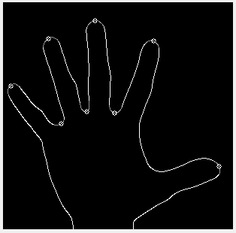
Hướng tiếp cận
Các điểm cực trị trên bàn tay

Slide 33
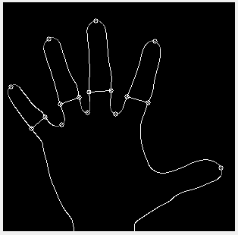
Hướng tiếp cận
Độ rộng ngón tay

Slide 34
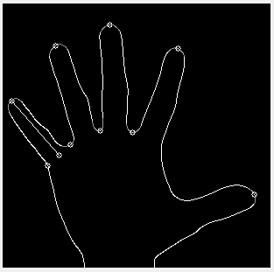
Hướng tiếp cận
Chiều dài ngón tay

Slide 35
Demo

Slide 36
Hướng phát triển
Hiện nay:
Giảm tỉ lệ so khớp thất bại
Hạn chế đặt tay theo dạng mẫu
Thương mại
Tăng số byte mẫu nhận dạng
Sử dụng thiết bị quang học có độ phân giải cao
Nghiên cứu
Kết hợp 2 hướng tiếp cận
Kết hợp với các mô hình sinh trắc học khác

Slide 37
Tài liệu tham khảo
[1] Kresimir Delac and Mislav Grgic, "A survey of biometric recognition methods," 2004.
[2] Ravindra Thool, Balwant sonkamble Sulochana Sonkamble, "Survey of biometric recognition systems and their applications," Journal of Theoretical and Applied Information Technology, vol. 11, pp. 45-51.
[3] Patrick Flynn, Arun A. Ross Anil K. Jain, Ed., Handbook of biometrics.: Springer, 2008.
[4] Fayyaz A. Afsar Qaisar N. Ashraf, "Person Identification based on Palm and Hand Geometry,".
[5] Asker M. Bazen, Wim Booij, Anne Hendrikse Raymond N. J. Veldhuis, "Hand-geometry Recognition Based on Contour Landmarks," Data and Information Analysis to Knowledge Engineering, Proceedings of the 29th Annual Conference of the Gesellschaft, 2005.
[6] N. Otsu, "A Threshold Selection Method from Gray-Level Histograms," IEEE Transactions on Systems, Man, and Cybernetics, vol. 9, no. 1, pp. 62-66, 1979.
[7] J. Canny, "A Computational Approach To Edge Detection," IEEE Trans. Pattern Analysis and Machine Intelligence, pp. 679–698, 1986.
[8] K. Abe S. Suzuki, "Topological Structural Analysis of Digitized Binary Images by Border Following," CVGIP, pp. 32-46, 1985.

